Slide 1
2 kwietnia Światowy Dzień Świadomości Autyzmu

Slide 2
Autyzm
jest zaburzeniem o charakterze neurologicznym, dotyczącym mózgu i mającym najczęściej podłoże genetyczne i środowiskowe. Pierwsze objawy ujawniają się już na etapie okresu dziecięcego i trwają tak naprawdę do końca życia. Może się zdarzyć, że zachowanie autystycznego dziecka odbieramy jako dziwne. Mimo, że istnieje wiele czynników zwiększających ryzyko autyzmu, nadal nie są znane konkretne przyczyny jego powstawania. W przypadku, gdy rodzice mają już jedno dziecko autystyczne, ryzyko, że drugie również urodzi się z tym zaburzeniem wynosi blisko 20 proc. - dowodzą tego przełomowe badania naukowców z University of California w Davis. W przypadku, gdy rodzice posiadają dwójkę dzieci z autyzmem, ryzyko, że trzecie również będzie autystyczne, wynosi już aż 32 proc.

Slide 3
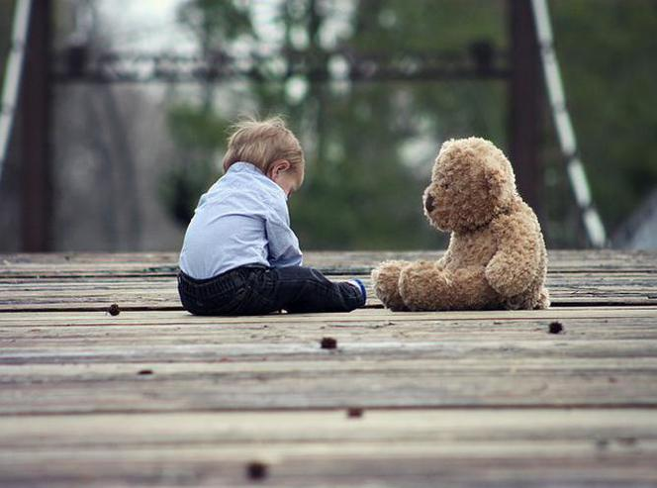
Dziecko autystyczne:
nie uczestniczy w zabawie z rówieśnikami,
lubi samotność,
rzadko się uśmiecha,
bardziej interesuje się kontaktem z przedmiotami niż ludźmi,
jego mimika twarzy, nie wyraża wielu emocji,
zazwyczaj unika kontaktu wzrokowego z inną osobą,
bywa nadpobudliwe i impulsywne,
nie reaguje na swoje imię,
może wpadać w agresję bez wyraźnego powodu,
wprowadza przedmioty w jednostajny ruch obrotowy,
kiwa, obraca się w jednym miejscu bez przerwy,
ma utrudnione kontakty z innymi ludźmi,
jeśli rozmawia - to na jeden temat,
może być nadwrażliwe na dźwięki lub dotyk,
czasem nie reaguje na ból,
nie biega w podskokach,
nie ma spontanicznych odruchów.

Slide 4
Zawsze jeśli zachodzi podejrzenie, że dziecko nie rozwija się prawidłowo, należy udać się do specjalisty!

Slide 5
Według Światowej Organizacji Zdrowia w Polsce jest już 400 tysięcy osób ze spektrum autyzmu.

Slide 6
Autyzm częściej występuje u chłopców ale bardziej nasilone objawy przejawiają dziewczynki .

Slide 7
Autyzm nie jest chorobą dlatego nie można go wyleczyć.
Najważniejsza jest szybka diagnoza i wdrożenie terapii we współpracy ze specjalistami: neurologiem, psychiatrą, psychologiem i logopedą. Pomogą oni osobom z autyzmem, będą je wspierać i przygotowywać do samodzielnego funkcjonowania w przyszłości w społeczeństwie.

Slide 8
Spotykając osoby zachowujące się inaczej należy podchodzić do nich z dużą dozą empatii i tolerancji dla odmienności i wyjątkowości osób inaczej funkcjonujących, w tym z autyzmem.

Slide 9
„Nigdy naprawdę nie zrozumie się człowieka,
dopóki nie spojrzy się na sprawy
z jego punktu widzenia, dopóki
nie wejdzie się w jego skórę,
nie pochodzi się
w jego skórze po świecie”.
cytat pochodzi z książki Harper Lee „Zabić drozda”

